Slide 1
과목_학년학기_단원 | suh_0601_04
차시명 | 02 두 수를 비교해 볼까요
파일명 | suh_0601_04_0002
검토 | 담당
 | 김윤희
문서 HISTORY
번호 | 버전 | 문서 작성일 | 내용 비고 | 작성자 (내선번호) | 검토자
1 | V 1.0 | 2022.02.02 | 문서 발생 | 백지수
2 | V 2.0 | 2022.02.18 | 1차 검수 및 문서 수정 |  | 김윤희
3
4
5
6
7
8
9
10
11

Slide 2
학습 단계 | 자료명 | 프레임 수 | 교과서 정보 | 파일명 | 자료 형태
도입 | [생각 열기] 그림 살펴보기 | 1 | 수학 74쪽, 수학 익힘 48~49쪽 | suh_0601_04_0002_101_1.html | Html5
 | 이번 시간에 배울 내용 | 1 |  | suh_0601_04_0002_102_1.html | Html5
전개 | [활동 1] 두 양의 크기 비교하기 | 1 | 수학 74쪽, 수학 익힘 48~49쪽 | suh_0601_04_0002_201_1.html | Html5
 | [활동 2] 변하는 두 양의 관계 알아보기 | 1 | 수학 75쪽, 수학 익힘 48~49쪽 | suh_0601_04_0002_202_1.html | Html5
 | [활동 3] 두 양의 크기를 비교하고 두 양의 관계에 대해 이야기 하기 | 1 | 수학 75쪽, 수학 익힘 48~49쪽 | suh_0601_04_0002_203_1..html | Html5
정 리 | 핵심 정리 | 1 |  | suh_0601_04_0002_301_1.html | Html5
 | 다음 시간에 배울 내용 | 1 |  | suh_0601_04_0002_302_1.html | Html5
평 가 | 확인 문제 | 1 |  | suh_0601_04_0002_401_1.html | Html5
총 프레임 수 |  | 8

Slide 3
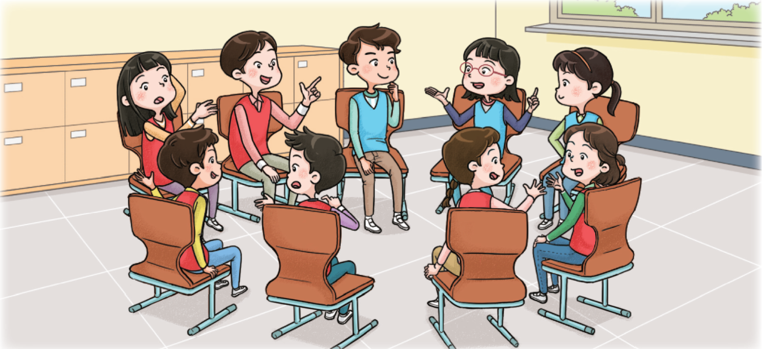




6-1
4. 비와 비율
suh_0601_04_0002_101_1
02 두 수를 비교해 볼까요
다음 그림의 상황에 대하여 이야기해 봅시다.
Θ Description & Function
확대 버튼 및 풀 팝업창(다음 슬라이드)
답 칸 클릭하면 답 나타남. 정답 확인 버튼은 정답 가리기로 토글 됨.
친구들이 무엇을 하고 있나요?
#1
알뜰 시장을 준비하기 위해 6학년 친구들이 회의를 하고 있습니다.
#2

Slide 4

6-1
4. 비와 비율
suh_0601_04_0002_101_1
02 두 수를 비교해 볼까요
Θ Description & Function
<확대 버튼 클릭 시 나타나는 화면>
기존 개발물의 그림을 최대한 크게 넣어주세요.

Slide 5
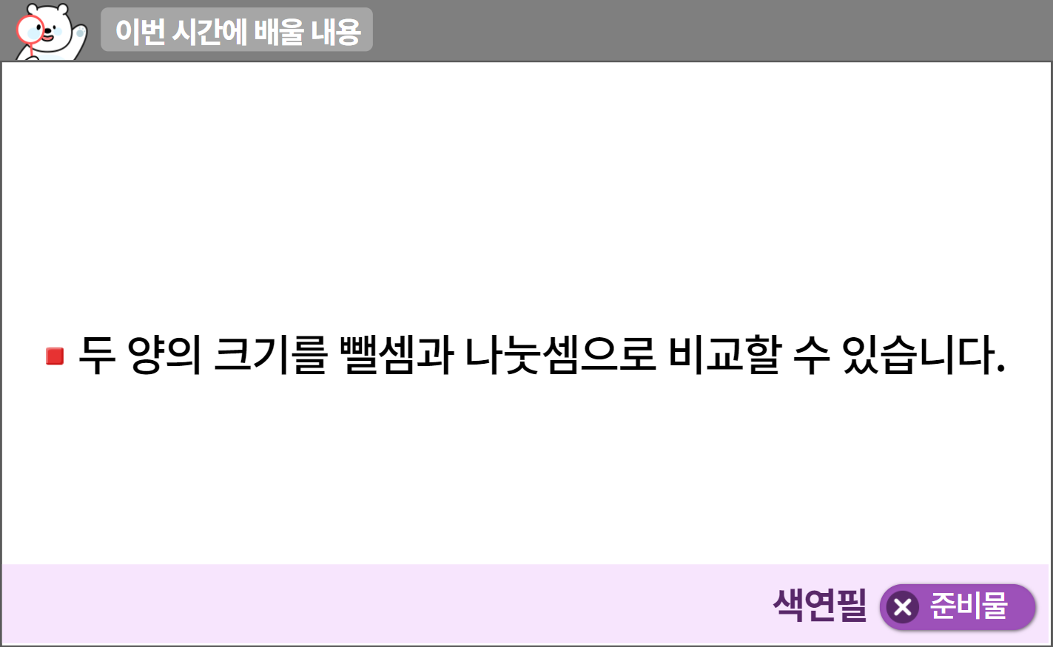

6-1
4. 비와 비율
suh_0601_04_0002_102_1
02 두 수를 비교해 볼까요
수정사항
1 | 이번 시간에는 무엇을 배울까요 페이지 디자인 수정
2 | 준비물 약물 및 팝업박스 디자인 수정 (비고 참고)
3
4
5
1
3

Slide 6


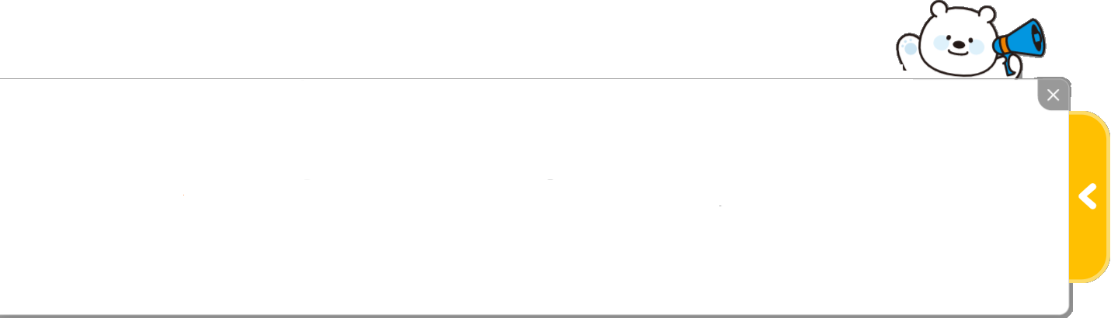

6-1
4. 비와 비율
suh_0601_04_0002_201_1
02 두 수를 비교해 볼까요
#1
물음 1
물음 2
물음 3
탭 이벤트
대발문 팝업
답 칸 클릭하면 답 나타남. 정답 확인 버튼은 정답 가리기로 토글됨.
준비하는 사람 수와 판매하는 사람 수를 비교해 보세요.
준비하는 사람이 더 많습니다.
판매하는 사람이 더 적습니다.
#2
준기네 학교에서 알뜰 시장을 열기로 했습니다. 6학년 친구들은 준비하는 사람 6명, 판매하는 사람 3명으로 한 모둠을 구성하려고 합니다. 준비하는 사람 수와 판매하는 사람 수를 비교해 봅시다.
준비하는 사람이 3명 더 많습니다.
판매하는 사람이 3명 더 적습니다.
#3

Slide 7

6-1
4. 비와 비율
suh_0601_04_0002_201_1
02 두 수를 비교해 볼까요
물음 1
물음 2
물음 3
예 약물 사용. - 처음부터 나타나지 않음. - 정답 칸 클릭 시 나타남.
답 칸 클릭하면 답 나타남. 정답 확인 버튼은 정답 가리기로 토글됨.
준비하는 사람 수와 판매하는 사람 수를 비교해 보세요.
준비하는 사람이 더 많습니다.
#1
판매하는 사람이 더 적습니다.
#1
#1
준비하는 사람이 3명 더 많습니다.
#1
판매하는 사람이 3명 더 적습니다.
#2

Slide 8
6-1
4. 비와 비율
suh_0601_04_0002_201_1
02 두 수를 비교해 볼까요
물음 1
물음 2
물음 3
예 약물 사용. - 처음부터 나타나지 않음. - 정답 칸 클릭 시 나타남.
답 칸 클릭하면 답 나타남. 정답 확인 버튼은 정답 가리기로 토글됨.
준비하는 사람 수와 판매하는 사람 수를 뺄셈으로 비교해 보세요.
6－3＝3
준비하는 사람은 판매하는 사람보다3명 더 많습니다. 판매하는 사람은 준비하는 사람보다 3명 더 적습니다.
#1
#2

Slide 9
6-1
4. 비와 비율
suh_0601_04_0002_201_1
02 두 수를 비교해 볼까요
물음 1
물음 2
물음 3
예 약물 사용. - 처음부터 나타나지 않음. - 정답 칸 클릭 시 나타남.
답 칸 클릭하면 답 나타남. 정답 확인 버튼은 정답 가리기로 토글됨.
준비하는 사람 수와 판매하는 사람 수를 뺄셈으로 비교해 보세요.
6÷3＝2, 준비하는 사람 수는 판매하는 사람 수의 2배입니다.
#1
1
2
3÷6＝ , 판매하는 사람 수는 준비하는 사람 수의 배입니다.
#1
1
2
#2

Slide 10

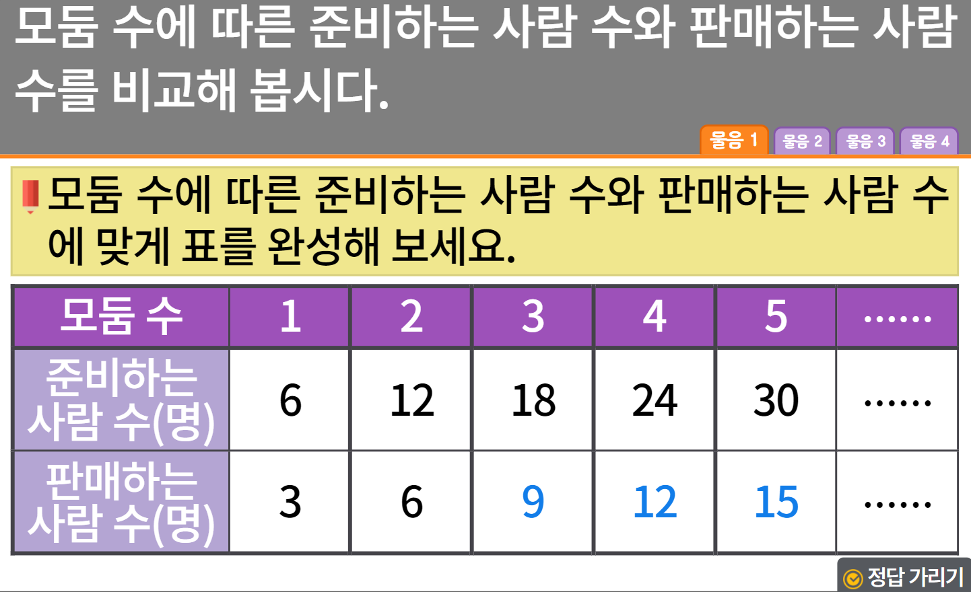

6-1
4. 비와 비율
suh_0601_04_0002_202_1
02 두 수를 비교해 볼까요
수정사항
1 | 대발문 앞 연필 아이콘 추가
2 | 소발문 앞 블릿 수정
3 | 표 디자인 수정
4 | 정답확인 버튼 디자인 수정 정답 확인 > 정답 가리기로 토글됨
5
1
2
3
4

Slide 11
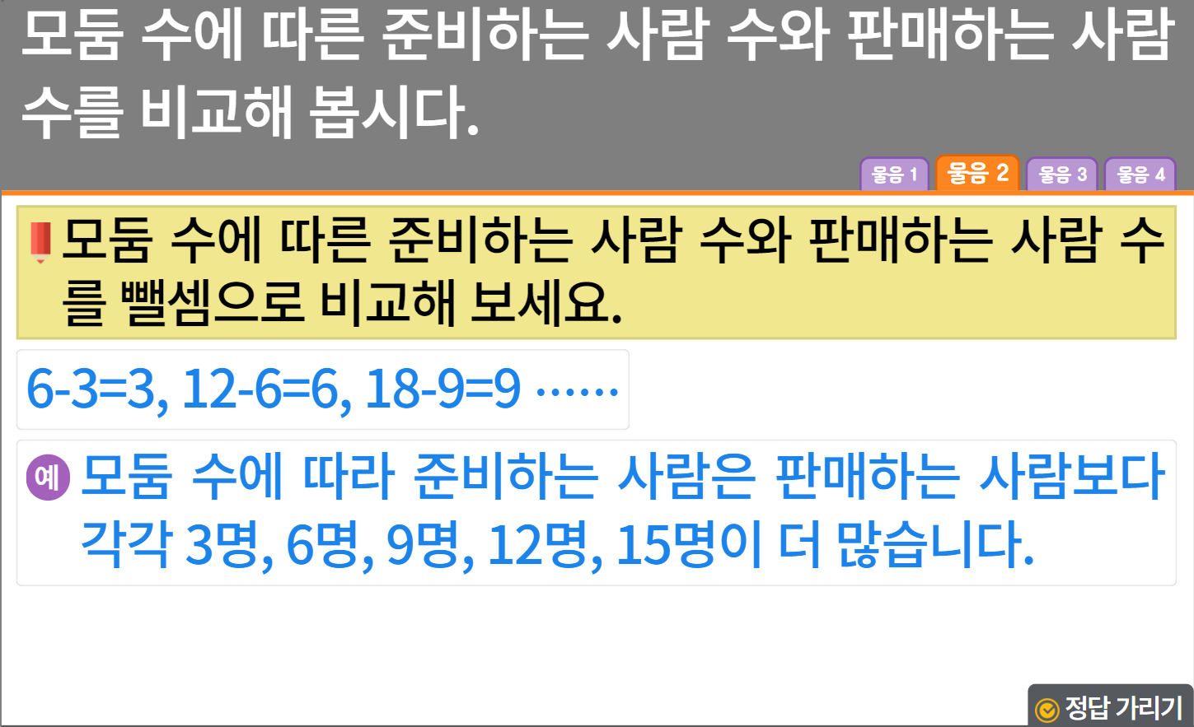
6-1
4. 비와 비율
suh_0601_04_0002_202_1
02 두 수를 비교해 볼까요
수정사항
1 | 소발문 앞 블릿 수정
2 | 예 약물 디자인 수정
3 | 정답확인 버튼 디자인 수정 정답 확인 > 정답 가리기로 토글됨
4
5
1
2
3

Slide 12
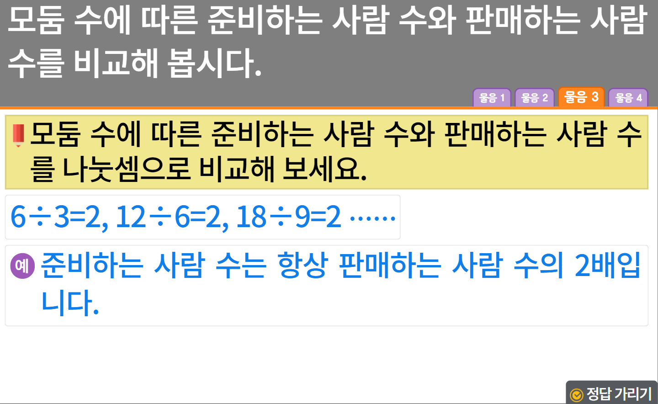
6-1
4. 비와 비율
suh_0601_04_0002_202_1
02 두 수를 비교해 볼까요
수정사항
1 | 소발문 앞 블릿 수정
2 | 예 약물 디자인 수정
3 | 정답확인 버튼 디자인 수정 정답 확인 > 정답 가리기로 토글됨
4
5
1
2
3

Slide 13
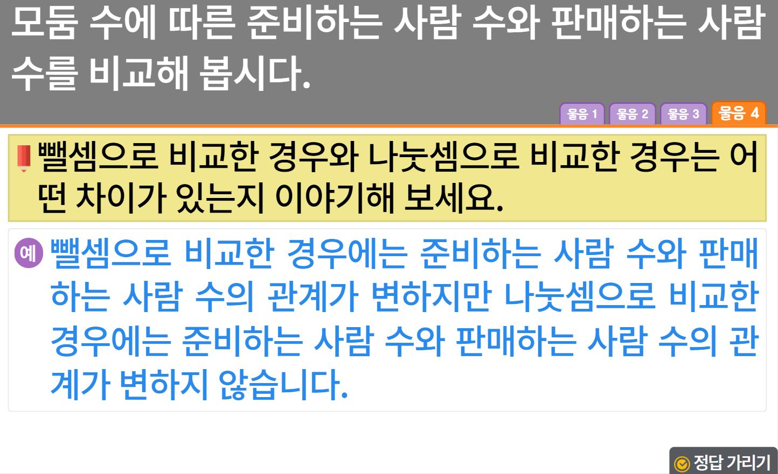
6-1
4. 비와 비율
suh_0601_04_0002_202_1
02 두 수를 비교해 볼까요
수정사항
1 | 소발문 앞 블릿 수정
2 | 예 약물 디자인 수정
3 | 정답확인 버튼 디자인 수정 정답 확인 > 정답 가리기로 토글됨
4
5
1
2
3

Slide 14
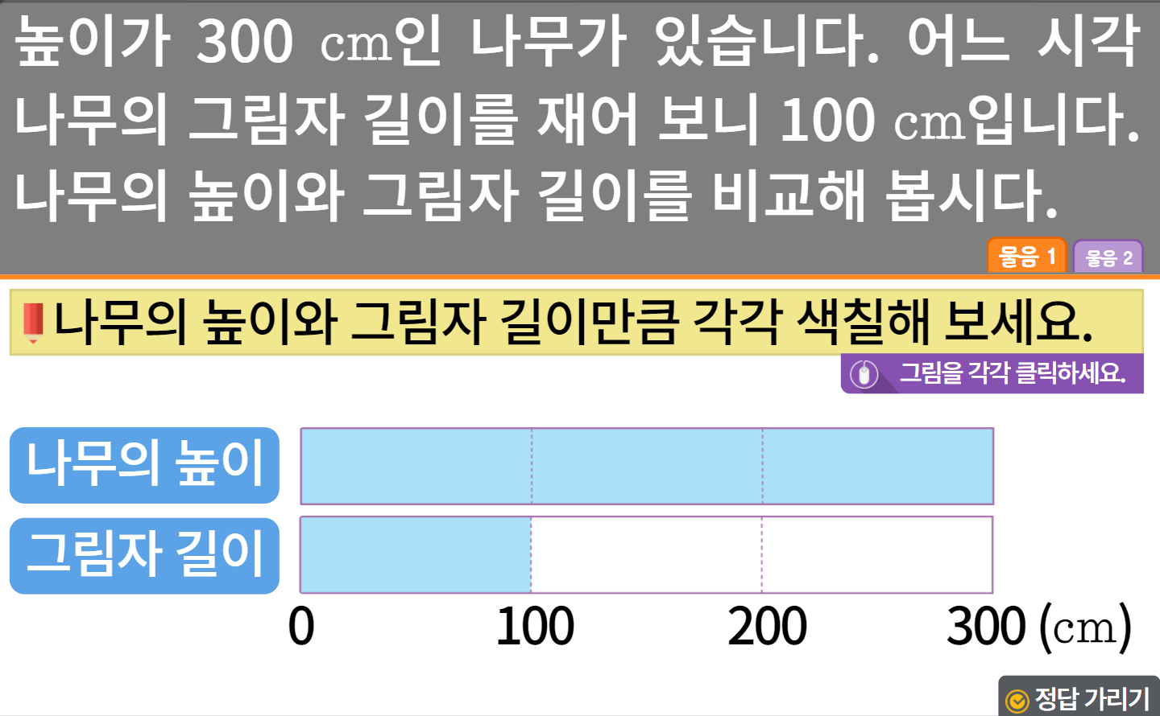


6-1
4. 비와 비율
suh_0601_04_0002_203_1
02 두 수를 비교해 볼까요
수정사항
1 | 대발문 앞 연필 아이콘 추가
2 | 소발문 앞 블릿 수정
3 | 지시문 디자인 수정 볼드 > 그림, 각각, 클릭
4 | 정답확인 버튼 디자인 수정 정답 확인 > 정답 가리기로 토글됨
5
1
2
3
그림을 각각 클릭하세요.
4

Slide 15
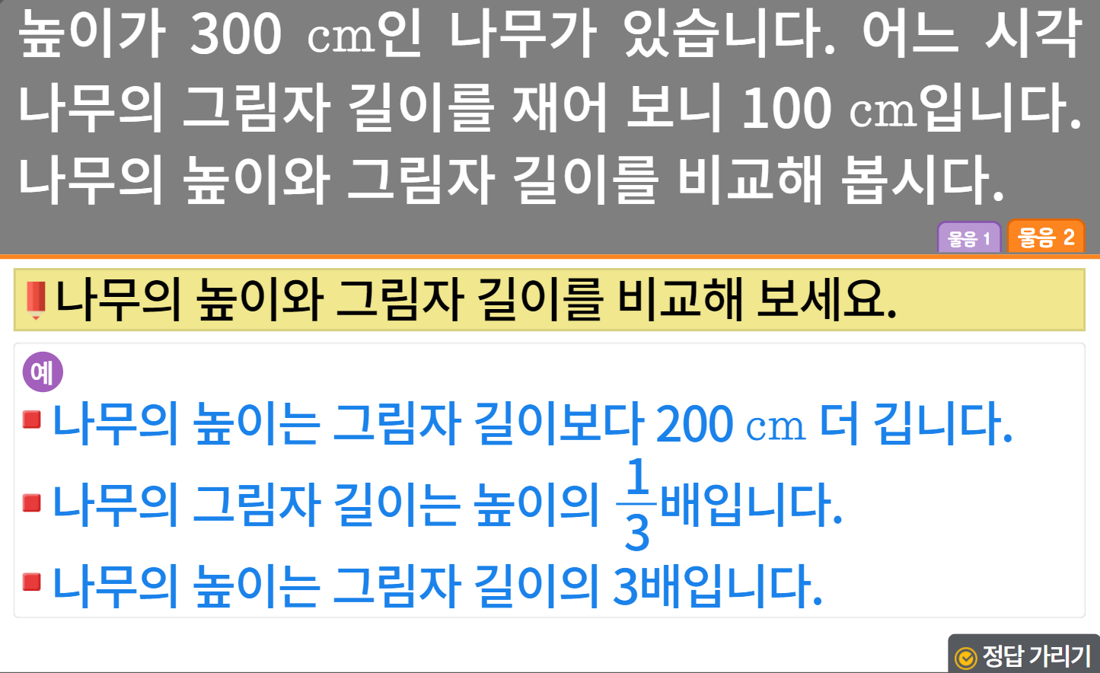
6-1
4. 비와 비율
suh_0601_04_0002_203_1
02 두 수를 비교해 볼까요
수정사항
1 | 소발문 앞 블릿 수정
2 | 기존의 답박스 하나를 3개로 나눠서 작성.
3 | 정답확인 버튼 디자인 수정 정답 확인 > 정답 가리기로 토글됨
4
5
1
나무의 높이는 그림자 길이보다 200 cm 더 깁니다.
2
1
3
나무의 그림자 길이는 높이의 배입니다.
나무의 높이는 그림자 길이의 3배입니다.
3

Slide 16
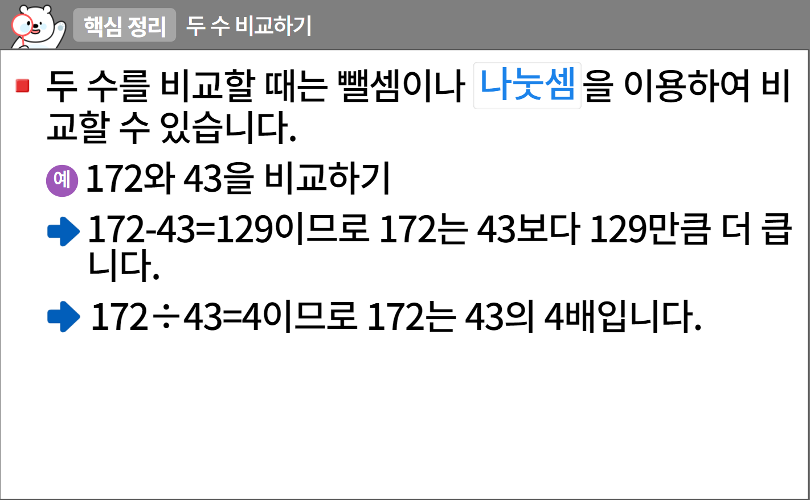

6-1
4. 비와 비율
suh_0601_04_0002_301_1
02 두 수를 비교해 볼까요
수정사항
1 | 핵심정리 페이지 디자인 수정
2 | 블릿 디자인 수정
3 | 예 약물 디자인 수정
4 | 화살표 디자인 수정
5
1
2
3
4
https://cdata2.tsherpa.co.kr/tsherpa/MultiMedia/Flash/2020/curri/index.html?flashxmlnum=yuni4856&classa=A8-C1-41-㎜-㎜-04-03-04-0-0-0-0&classno=㎜_41_04/suh_0404_02_0002/suh_0404_02_0002_301_1.html

Slide 17
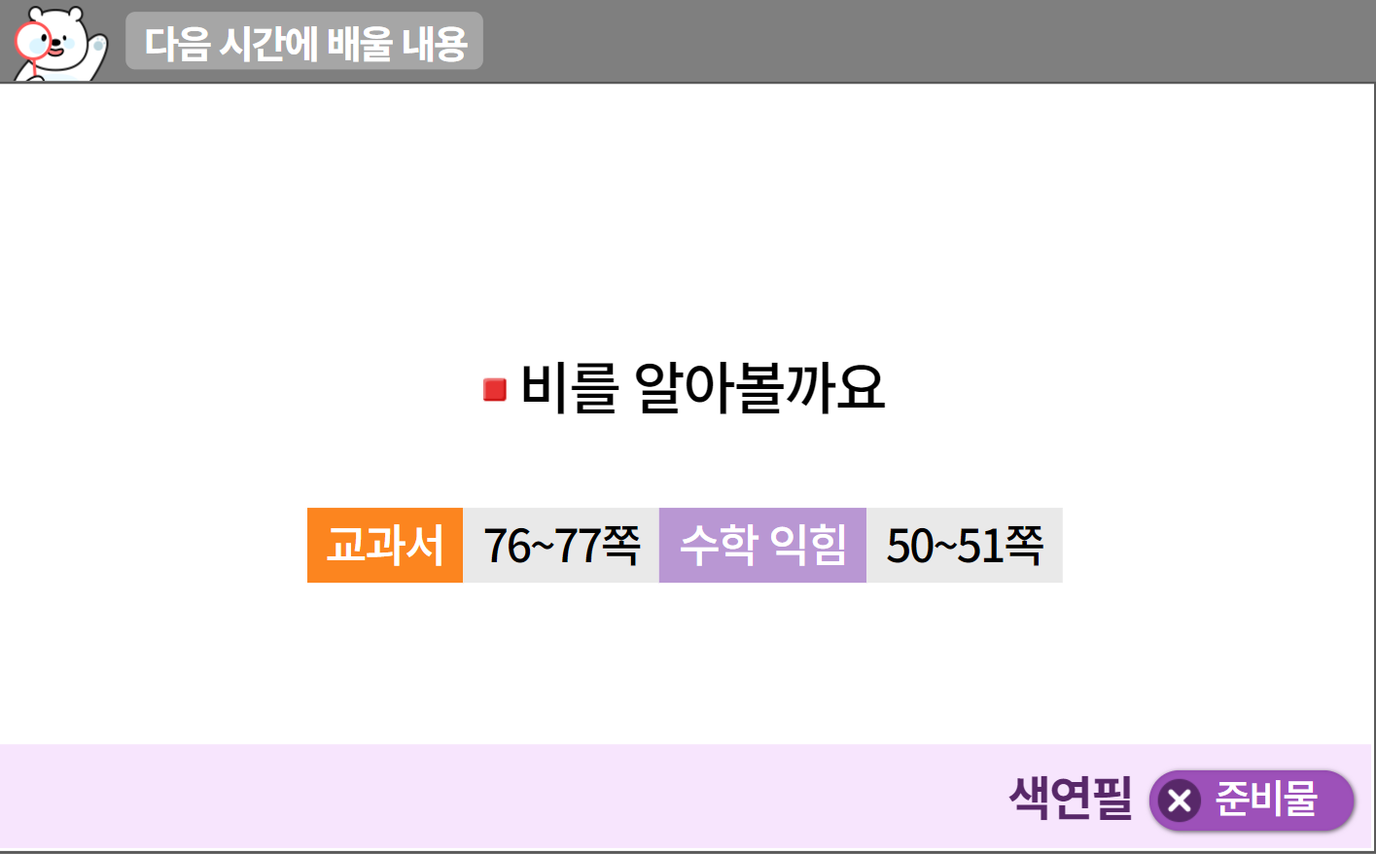
6-1
4. 비와 비율
suh_0601_04_0002_302_1
02 두 수를 비교해 볼까요
수정사항
1 | 다음 시간에 배울 내용 페이지 디자인 수정
2 | 삭제
3 | 준비물 약물 및 팝업박스 디자인 수정 (비고 참고)
4
5
1
2
3

Slide 18
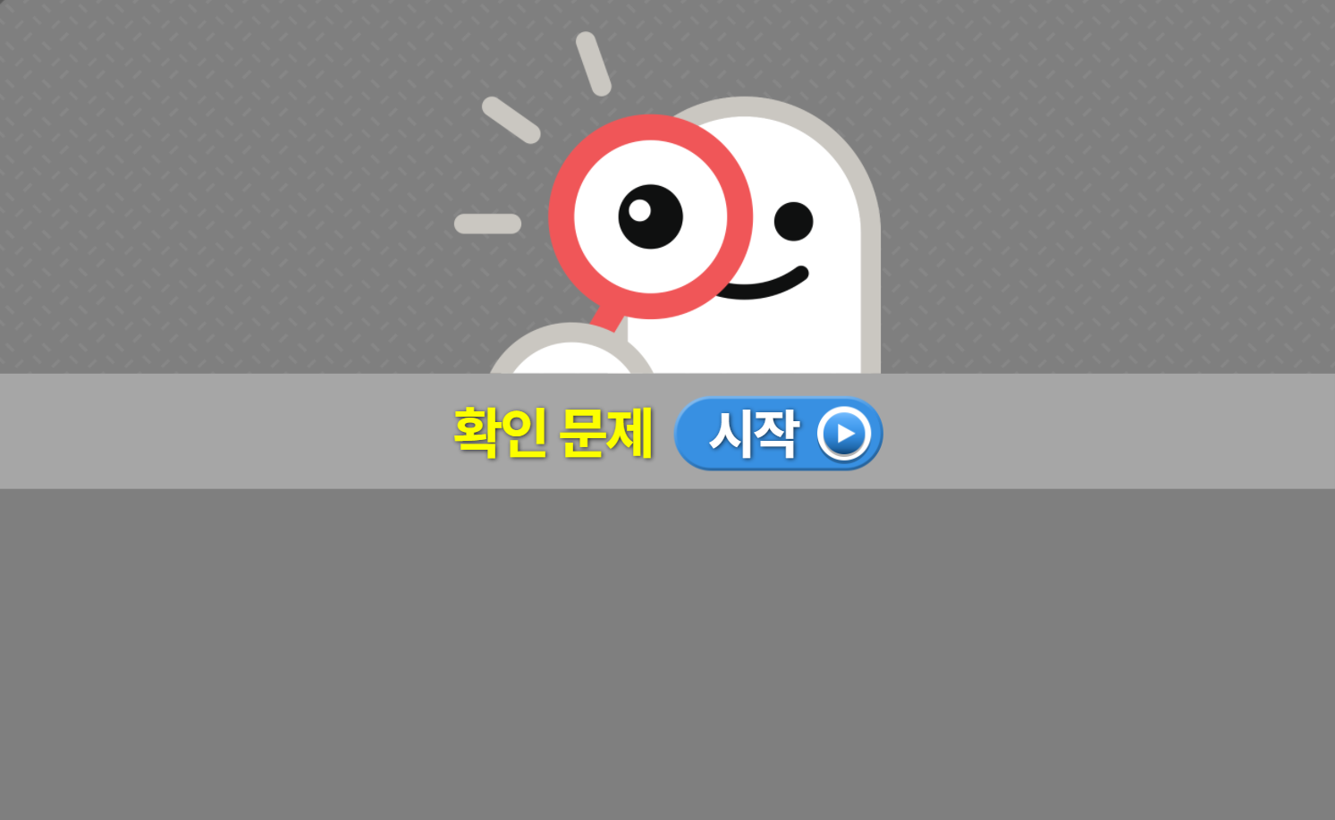
6-1
4. 비와 비율
suh_0601_04_0002_401_1.html
02 두 수를 비교해 볼까요
수정사항
1 | 확인 문제 게이트 페이지 수정
2
3
4
5
1

Slide 19
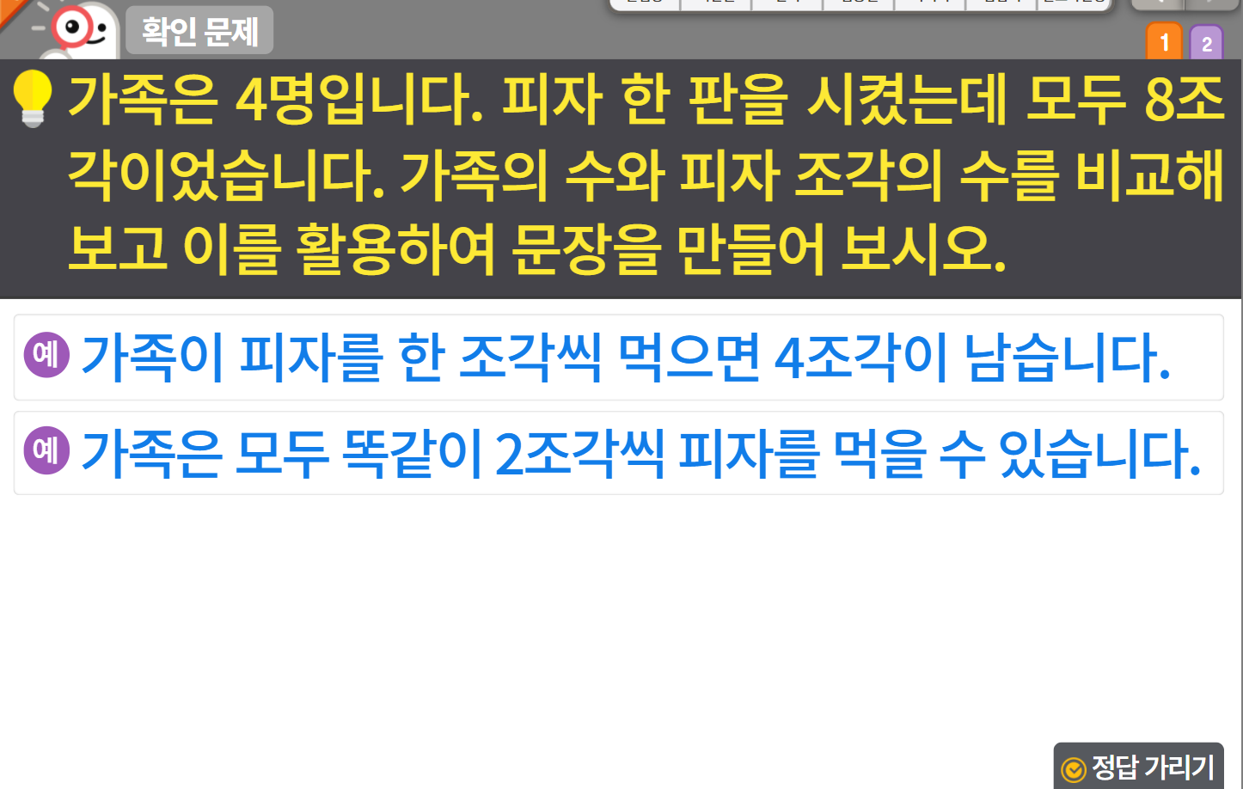

6-1
4. 비와 비율
suh_0601_04_0002_401_1.html
02 두 수를 비교해 볼까요
수정사항
기존 1,2번은 1,3번에 넣고 2, 4번, 5번 문제 신규 추가 확인문제 디자인 수정 (비고란 링크 참고, 이하 공통)
1 | 발문 앞 블릿 디자인 수정
2 | 빈칸 디자인 수정
3 | 정답 확인>정답 가리기로 토글됨.
4
5
1
2
3

Slide 20
6-1
4. 비와 비율
suh_0601_04_0002_401_1.html
02 두 수를 비교해 볼까요
수정사항
1 | 예 약물 사용. - 처음부터 나타나지 않음. - 정답 칸 클릭 시 나타남.
2 | 답 칸 클릭하면 답 나타남. 정답 확인 버튼은 정답 가리기로 토글 됨.
3
4
5
문제 1
문제 2
문제 3
문제 4
문제 5
직사각형을 보고 가로와 세로의 길이를 비교해 보시오.
2㎝
6㎝
6－2＝4, 가로는 세로보다 4만큼 더 깁니다.
6÷2＝3, 가로는 세로의 3배입니다.
#2

Slide 21
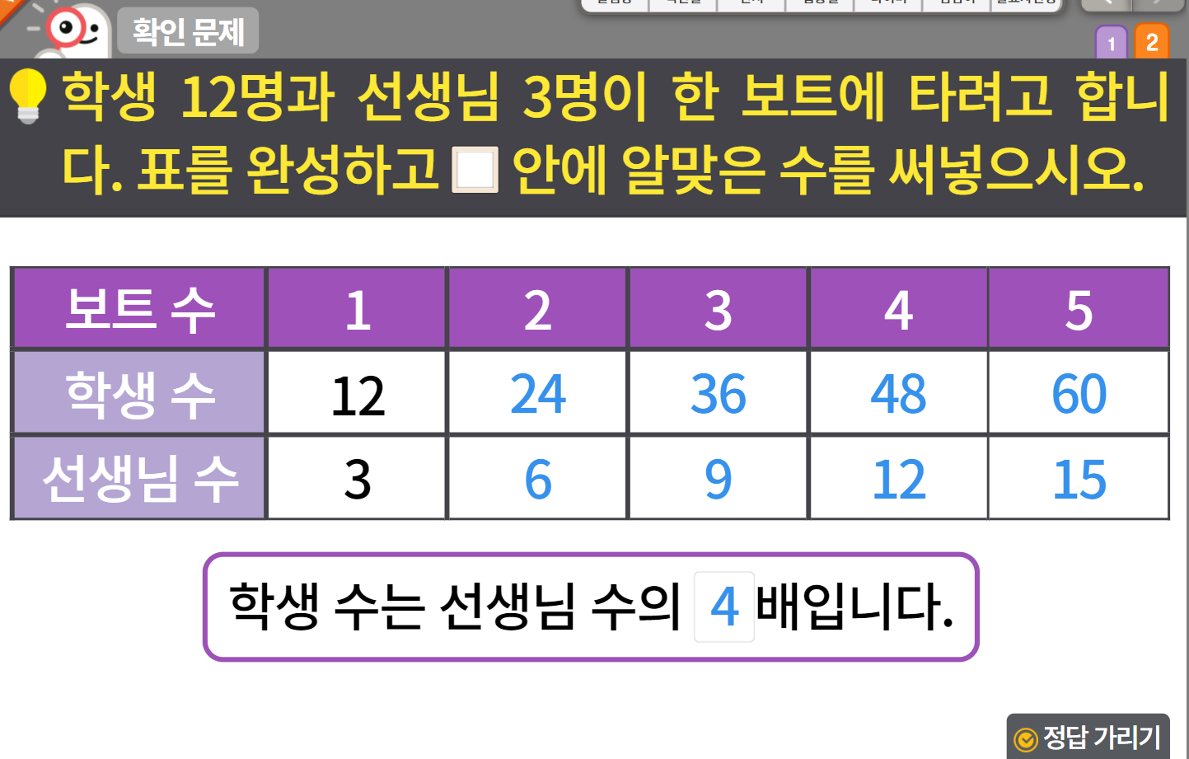

6-1
4. 비와 비율
suh_0601_04_0002_401_1.html
02 두 수를 비교해 볼까요
수정사항
기존 1,2번은 1,3번에 넣고 2, 4번, 5번 문제 신규 추가
1 | 발문 앞 블릿 디자인 수정
2 | 빈칸 디자인 수정
3 | 표 디자인 수정
4 | 라인박스 디자인 수정
5 | 정답 확인>정답 가리기로 토글됨.
1
2
3
4
5

Slide 22
6-1
4. 비와 비율
suh_0601_04_0002_401_1.html
02 두 수를 비교해 볼까요
수정사항
1 | 예 약물 사용. - 처음부터 나타나지 않음. - 정답 칸 클릭 시 나타남.
2 | 답 칸 클릭하면 답 나타남. 정답 확인 버튼은 정답 가리기로 토글 됨.
3
4
5
문제 1
문제 2
문제 3
문제 4
문제 5
한 모둠에 사탕을 10개씩 나누어 주었습니다. 한 모둠에 5명씩일 때, 모둠 수에 따른 모둠원 수와 사탕 수를 뺄셈과 나눗셈으로 비교해 보시오.
모둠 수 | 1 | 2 | 3 | 4 | 5
모둠원 수(명) | 5 | 10 | 15 | 20 | 25
사탕 개수(개) | 10 | 20 | 30 | 40 | 50
#1
모둠 수에 따라 사탕 수는 모둠원 수보다 각각 5, 10, 15, 20, 25 더 많습니다.
뺄셈으로 비교
나눗셈으로 비교
#1
사탕 수는 항상 모둠원 수의 2배입니다.
#2

Slide 23


6-1
4. 비와 비율
suh_0601_04_0002_401_1.html
02 두 수를 비교해 볼까요
수정사항
1 | 답 칸 클릭하면 답 나타남. 정답 확인 버튼은 정답 가리기로 토글 됨.
2
3
4
5
문제 1
문제 2
문제 3
문제 4
문제 5
슬기의 나이는 13세, 어머니의 나이는 39세입니다. 슬기의 나이와 어머니의 나이를 나눗셈으로 비교한 친구를 찾아보시오.
어머니의 나이는
슬기의 나이보다
26살 더 많아.
어머니의 나이는
슬기의 나이의
3배야.
지혜
연수
연수
#1

